Slide 1
TEORIA GERAL DOS SISTEMAS
PRIMEIRA AULA
Prof.: Ronaldo Marques
ronaldomarques@ifes.edu.br

Slide 2
Por que as empresas precisam da TI
  Por que os Sistemas de Informação São Importantes
Entender a administração e o uso responsável e eficaz dos sistemas de informação é importante para gerentes e outros trabalhadores do conhecimento na sociedade de informação global de hoje.
Sistemas e tecnologias da informação se tornaram um componente vital para o sucesso de empresas e organizações.
Os sistemas de informação constituem um campo de estudo essencial em administração e gerenciamento de empresas uma vez que são considerados uma importante área funcional para as operações das empresas.

Slide 3
  O que Você Precisa Saber
Os usuários finais precisam saber como os sistemas de informação podem ser empregados com sucesso em um ambiente de negócios.
A pergunta importante para qualquer gerente ou usuário final de uma empresa é: O que você precisa saber para ajudar a gerenciar os recursos de rede, hardware, software, e dados de sua empresa para que eles sejam usados para a empresa alcançar o sucesso estratégico?

Slide 4
Um Referencial para os Usuários Finais das Empresas
Não se exige que gerentes ou usuários finais de empresas conheçam as tecnologias complexas, conceitos comportamentais abstratos ou as aplicações especializadas envolvidas no campo dos sistemas de informação.
Cinco áreas do conhecimento que um gerente ou usuário final precisa saber sobre os sistemas de informação.
Conceitos Básicos- Conceitos comportamentais, técnicos e administrativos fundamentais sobre os componentes e papéis dos sistemas de informação.
Tecnologias de Informação– Os principais conceitos, avanços e questões gerenciais na informática (hardware, software, redes, gerenciamento de banco de dados e outras tecnologias de processamento de informação).
Aplicações Empresariais– As principais utilizações dos sistemas de informação para as operações, administração e vantagem competitiva de um empreendimento, incluindo comércio eletrônico e colaboração, utilizando a Internet, intranets e extranets.

Slide 5
Um Referencial para os Usuários Finais das Empresas
Processos de Desenvolvimento– Como os usuários finais ou especialistas em informação desenvolvem soluções de sistemas de informação para problemas nas empresas utilizando metodologias específicas.
Desafios Gerenciais – Os desafios de administrar efetiva e eticamente os recursos e estratégias de negócios envolvidas na utilização da tecnologia da informação ao nível do usuário e do empreendimento e ao nível global de um negócio.
Recursos e Tecnologias dos Sistemas de Informação:
Um sistema de informação (SI) é uma combinação de pessoas, hardware, software, redes de comunicações e recursos de dados que coleta, transforma e dissemina informações em uma organização.

Slide 6
Conceitos de Sistemas
Pergunta: O que é um sistema e quando ele se aplica ao conceito de um sistema de informação?
Resposta: Um sistema é um grupo de componentes inter-relacionados que trabalham juntos rumo a uma meta comum recebendo insumos e produzindo resultados em um processo organizado de transformação.

Slide 7
Origem e Conceito da Teoria Geral dos Sistemas
TGS

Slide 8
Origem
Pensamento Processual
  Pensamento Contextual → Holístico (“imagem única” – sintetizar unidades em totalidades organizadas);
  Pensamento processual → sistêmico (visão orgânica, lógica de um sistema – coerente com determinada linha de pensamento e/ou de ação);
  No desenvolvimento do Pensamento Sistêmico, o aspecto processual foi enfatizado pelo biólogo austríaco Ludwig Von Bertalanffy no final da década de 30, e foi posteriormente explorado na cibernética (substituição da MO humana por maquinas) na década seguinte.
  Antes da década de 40, os termos “sistema” e “pensamento sistêmico” tinham sido utilizados por vários cientistas, mas foram as concepções de Bertalanffy de um sistema aberto e de uma teoria geral dos sistemas que estabeleceram o pensamento sistêmico como um movimento científico de primeira grandeza.

Slide 9
Origem
Com o forte apoio subseqüente vindo da cibernética, as concepções de pensamento sistêmico e de teoria sistêmica tornaram-se partes integrais da linguagem científica estabelecida, e levaram a numerosas metodologias e aplicações novas - engenharia de sistemas e análise de sistemas.
  Cibernética – conceito criado por Norbert Weiner, nos anos 40, para o estudo das funções humanas de controle e da possibilidade de sua substituição por sistemas mecânicos e elétricos. A evolução deste conceito tem sido crítica para a concepção de complexos sistemas informáticos e experiências no âmbito da robótica.

Slide 10
Origem
Em 1951, Ludwig von Bertalanffy, publicou a obra “ Teoria geral de sistemas”.
Partiu do princípio que um ser vivo não é apenas e simplesmente um aglomerado de elementos, sem integridade e organização.
É o organismo um sistema que se mantém num mesmo estado, mas a matéria e a energia que o integram se renovam de uma forma constante, no que chamou de equilíbrio dinâmico do sistema.

Slide 11
Conceito
O nome “sistema” tal qual é conhecido atualmente está relacionado a TGS de Bertalanffy, que pesquisando sobre o comportamento dos organismos vivos constatou que, mesmo com uma grande variedade de formas e de características seres biológicos possuíam pontos em comum.
Bertalanffy estendeu seus estudos a outros tipos de organismos (sociais, mecânicos, eletrônicos, etc.), verificando que, tal como acontece com os seres vivos, esses organismos não-naturais conservam, igualmente, certas características comuns, não importando sua natureza e complexidade.
Dessa maneira constatou que, independentemente desses organismos vivos e sociais possuírem inúmeros e variados elementos, todos apresentavam uma interação desses componentes com o objetivo de alcançar um determinado propósito, o que em última instância, era a finalidade central desses mesmos organismos
Baseado nessas observações e análises formulou a TGS, identificando os organismos sociais como um sistema visando à realização de objetivos comuns

Slide 12
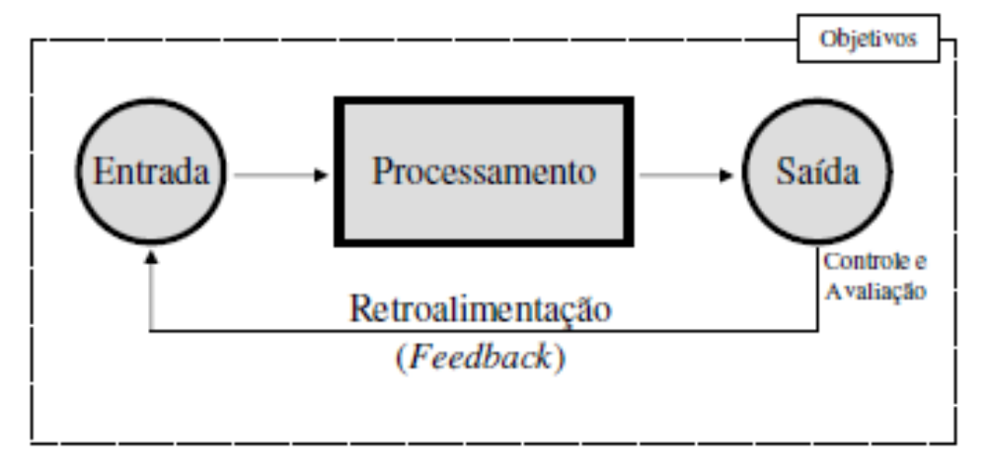
Conceito de sistema
“Sistema pode ser definido como um conjunto de elementos interdependentes que interagem com objetivos comuns formando um todo”.
Eventos do sistema

Slide 13
Eventos do sistema
objetivos
– que se referem tanto aos objetivos dos usuários do sistema quanto aos do próprio sistema. É a razão de existência do sistema.
entradas
– caracteriza as forças que fornecem ao sistema o material, a informação e a energia para a operação do processo. (dados, energia, matéria)
processo de transformação (processamento):
– a função que possibilita a transformação de um insumo (entrada) em um produto, serviço ou resultado (saída).
saídas:
– que se referem aos resultados do processo de transformação. Podem ser definidas como as finalidades para as quais se uniram objetivos, atributos e relações do sistema. (informação, energia, matéria)

Slide 14
Eventos do sistema
controles e avaliações:
– principalmente para verificar se as saídas estão coerentes com os objetivos estabelecidos. Para controlar avaliar de maneira adequada é necessário uma medida de desempenho do sistema, chamada padrão.
retroalimentação:
– pode ser considerado como a reintrodução de uma saída sob a forma de informação. É uma regulação retroativa desencadeada por uma nova informação, a qual afetará seu comportamento subseqüente.
energia :
– é a capacidade utilizada para movimentar e dinamizar o sistema, fazendo-o funcionar.

Slide 15
Tipos de Sistemas
Sistemas Abertos
– Interagem com o ambiente em que estão inseridos.
– Organizações sociais são sistemas abertos
Sistemas Fechados
– Não trocam matéria ou energia com o ambiente em que estão inseridos.
– Raríssimos, podem ser considerados conceituais

Slide 16
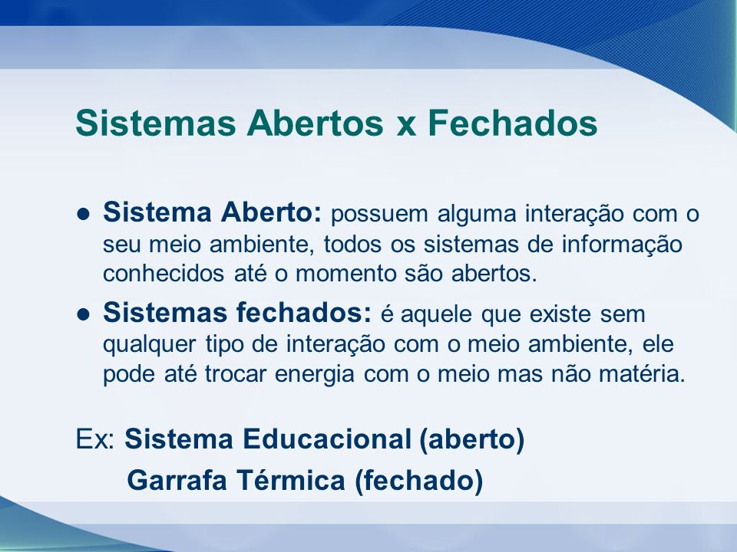

Slide 17
EXEMPLOS

Slide 18
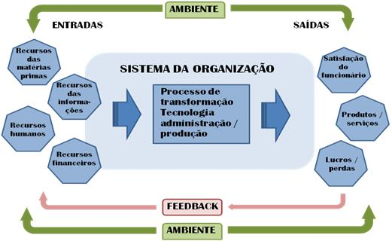

Slide 19
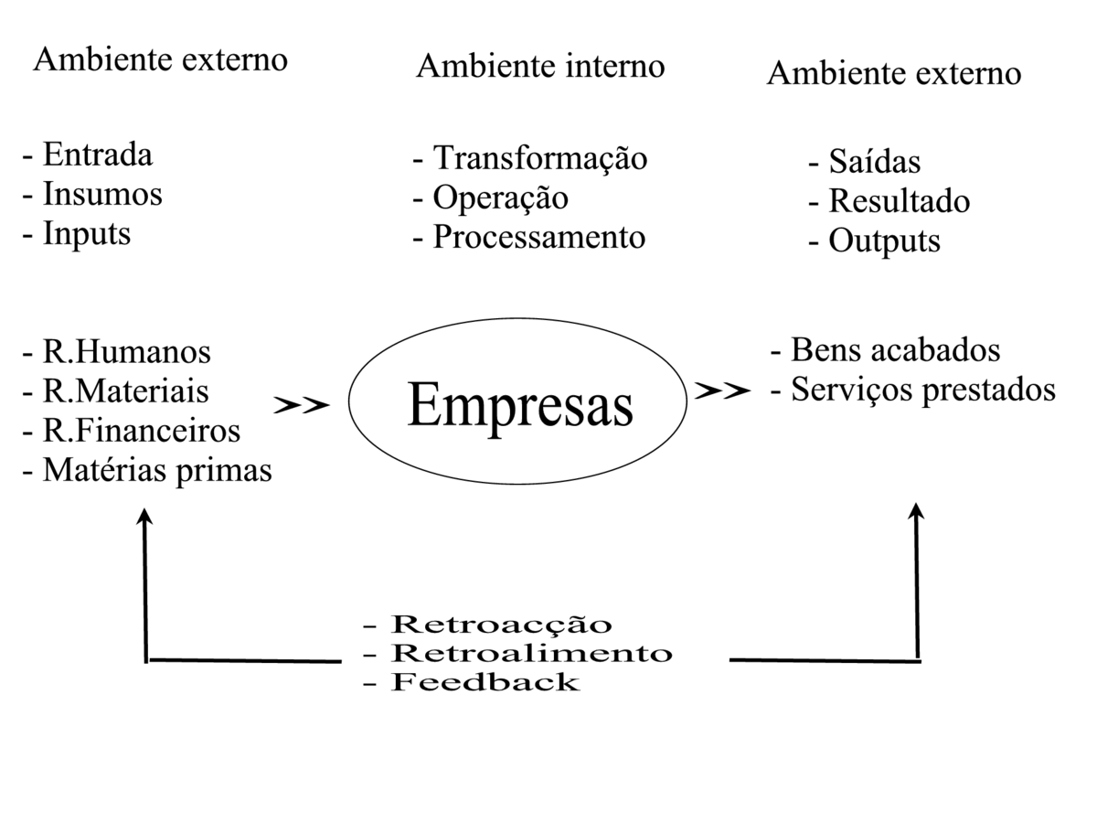

Slide 20
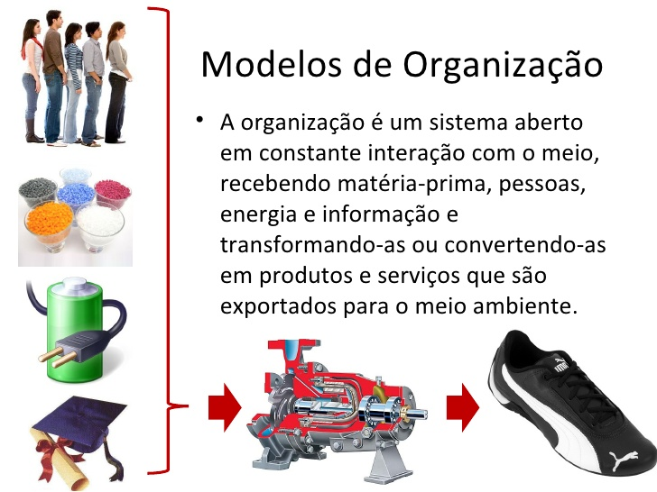

Slide 21
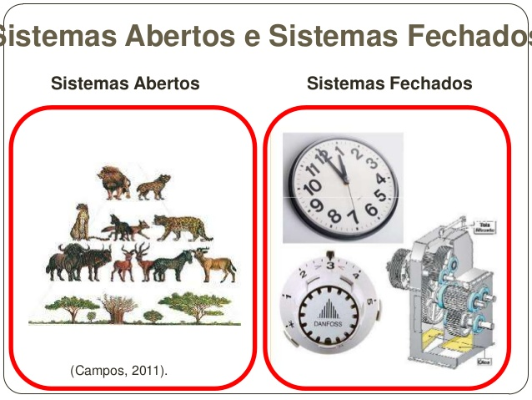
Tipos de Sistemas

Slide 22
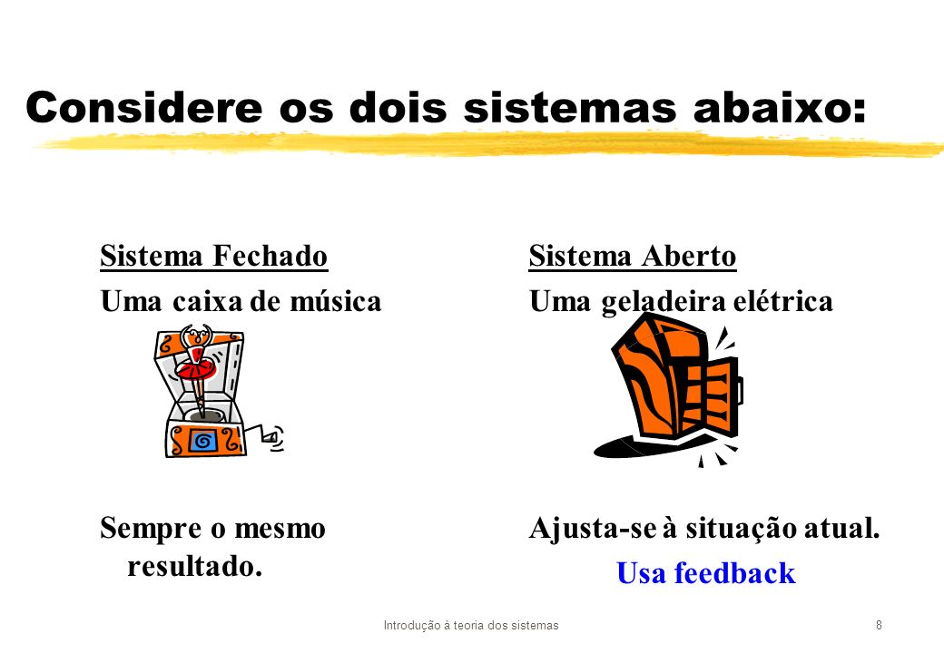

Slide 23
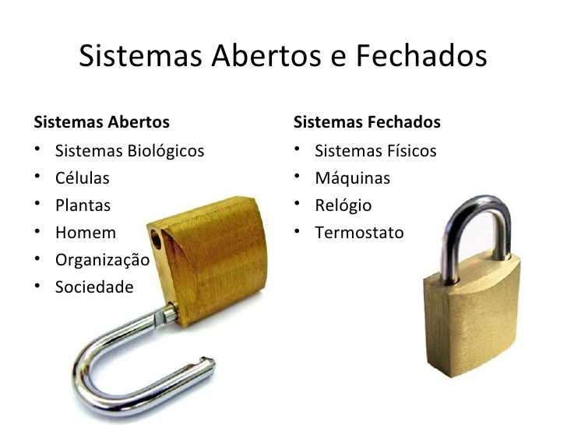

Slide 24
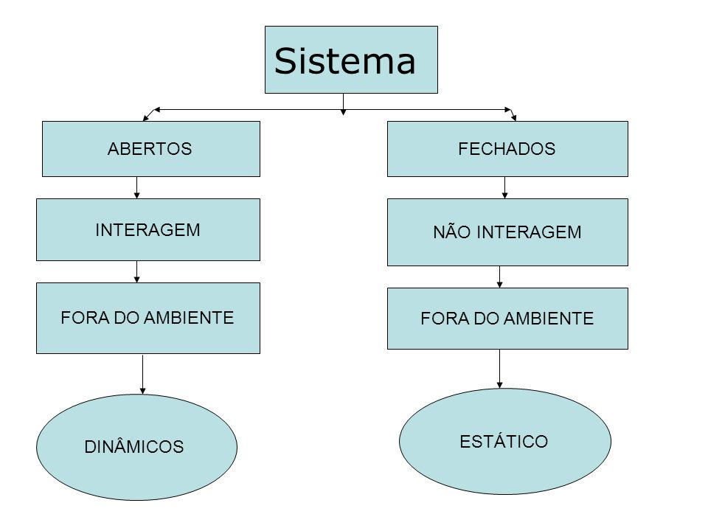

Slide 25
Sistemas abertos e sistemas fechados - Qual a diferença?
Sistemas abertos, são aqueles que interagem com o ambiente externo. Possuem relação de causa e efeito com o ambiente e são chamados normalmente de sistemas orgânicos. Neste sentido, podemos definir que as empresas são sistemas abertos que sofrem influência das variáveis externas, tais como: Políticas econômicas, variáveis sociais, tecnológicas, éticas, ecológicas e de ordem legal, ou seja, são influenciadas também pela legislação vigente e tributação. Os sistemas abertos valorizam a proação, inovação, orientação para o mercado e flexibilidade de processo ou adhocracia.
Cabe lembrar que o termo Adhocracia significa uma organização flexível que se molda às dificuldades do mercado, remodelando seus processos sistematicamente à medida que são afetadas por problemas externos.
Contudo, existem os chamados Sistemas fechados, que não sofrem influência do ambiente externo. São sistemas normalmente criados pelo homem, tais como máquinas e motores, portanto, não sofrem com as variáveis do ambiente. Além disso, podemos dizer que os sistemas burocráticos são sistemas fechados de organização, pois não consideram as variáveis externas, dando ênfase apenas ao processo interno.
Em síntese, os Sistemas abertos interagem com o ambiente, procuram ser "adhocráticos", enquanto Sistemas Fechados não interagem com o ambiente, como por exemplo organizações altamente burocráticas

Slide 26
Sistemas e Empresa
O CONCEITO DE SISTEMA ABERTO É PERFEITAMENTE APLICÁVEL À ORGANIZAÇÃO EMPRESARIAL
Sistema e empresa: estas palavras estão intimamente ligadas, pois a empresa é um sistema e dentro dela existem diversos sistemas, independentemente do uso ou não da Tecnologia da Informação e seus recursos.
A teoria de sistemas permite reconceituar os fenômenos dentro de uma abordagem global, permitindo a inter-relação e integração de assuntos que são, na maioria das vezes, de naturezas completamente diferentes.

Slide 27
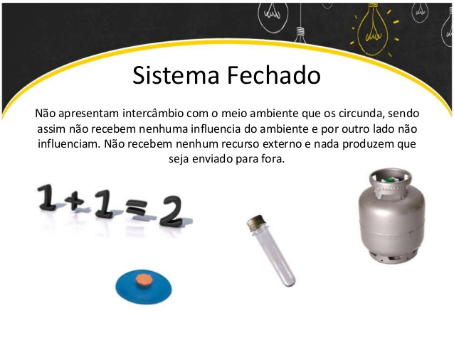

Slide 28
Subsistema
Um sistema que é parte de um sistema maior.
O sistema nervoso em relação ao corpo humano; o sistema de informações e o sistema gerencial; em relação ao sistema-empresa; o sistema de produção e o sistema de comercialização, em relação ao sistema-empresa

Slide 29
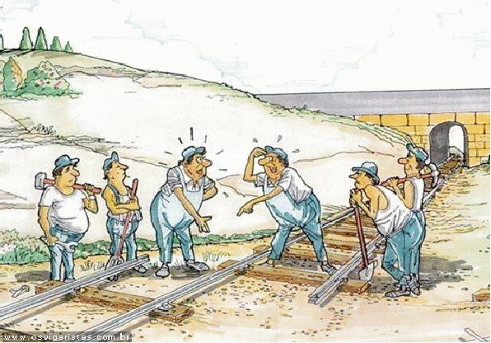
A falta de sinergia

Slide 30
Finalizando...
Entender um sistema significa fazer as devidas conexões entre seus elementos, de modo que se ajustem logicamente em um todo.

Slide 31
VÍDEOS
A história das coisas
Teoria Geral dos Sistemas: TGS

